Slide 1


AEM周末分享
第 161 期
商战无间道
AEM WEEKEND SHARING

Slide 2

第一种危机
“世界上有三个秘密是人们不知道的：英女王的财富，巴西球星罗纳尔多的体重和可口可乐的秘方。”曾有人这样打趣道。
前两项可能比较八卦，但是可口可乐的秘方，这是人所共知的高度机密，其保密程度构成了可口可乐神话的一部分。
但是越是神秘的东西，往往越对外界有吸引力。
AEM WEEKEND SHARING

Slide 3

以保密闻名的可口可乐，最终也没躲过内部间谍窃取商业机密的厄运。
有人认为，在激烈的商业竞争中，商业间谍是知己知彼战术中最不择手段的方法。
可怕吧！更可怕的是商业间谍带来的破坏力也是不可估量的，商业间谍在给丢失情报一方的公司带来巨大损失的同时，也使这些公司丧失了发展甚至是赶超对手的机会。
AEM WEEKEND SHARING

Slide 4
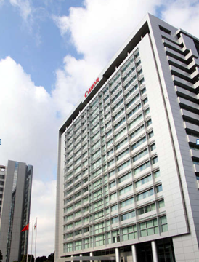
上世纪60年代，日本的佳能公司有望在复印机市场超过施乐公司成为复印机的领头羊，却由于公司内部出现商业间谍，致使大量资料泄密给施乐公司，从而失去了成为霸主的机会。
AEM WEEKEND SHARING

Slide 5

根据最新调查报告，名列财富杂志前1000名的公司每年因商业机密被偷窃的损失高达450亿美元，每家平均每年发生2.45次、损失超过50万美元的案例。
而位于硅谷的高科技公司的商业机密当然是盗窃的首要目标，54％的案件的直接损失高达1.2亿美元，平均为1500万美元。
AEM WEEKEND SHARING

Slide 6

这些数据足以让你知道商业间谍的破坏力了吧。
如果你不想成为下一个，那么，你除了防守好你的商业秘密之外，已经别无选择。
毫无疑问，反商业间谍已日渐成为企业的战略需要。因为，商业秘密不仅是财富，而且关系到企业的生死存亡。在激烈竞争的商场上，将自己生产、管理、营销的资源或信息拱手让与他人，无异于置己于死地。
AEM WEEKEND SHARING

Slide 7
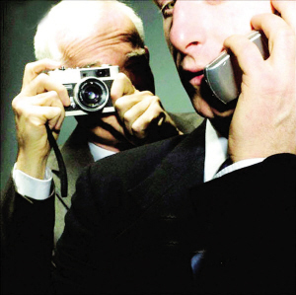
商业间谍的N度空间
他们是你看不见的内鬼。
他们是阻止公司成长的秘器。
他们是令公司釜底抽薪的幕后黑手。
……
商业间谍在商界扮演的就是这些角色。
AEM WEEKEND SHARING

Slide 8

现在不少企业通过传真、电子邮件或者其他电子手段传送商业文件，不需数分钟就能传到地球另一方的合作伙伴手上。这一切也为商业间谍们顺手牵羊创造了极大的便利。
互联网强调互通和信息共享但也往往成为引狼入室的后门。有一些企业不注重网络的信息安全，为不怀好意的黑客提供了畅通无阻的捷径，商业信息就会唾手可得。
AEM WEEKEND SHARING

Slide 9

AEM WEEKEND SHARING
小心不忠诚的员工
创维公司的两位工程师，在掌握了公司关键软件的技术秘密后，财迷心窍忘记曾作的保密承诺，带着技术秘密以化名入股其他公司，研制同类产品。
两年前，深圳市南山区法院对这起侵犯创维公司商业秘密案作出一审判决，以侵犯商业秘密罪分别判处被告人谢某和被告人吴某有期徒刑1年和有期徒刑10个月，并分别处罚金人民币2万元和1万元。

Slide 10

现实版的《无间道》正在逼近企业
来自外部的间谍大多数都是来偷师学艺的。
德国曾是制作啤酒的强国，有着制造啤酒的先进技术。
日本一个企业的经理对德国的啤酒酿造技术早已垂涎三尺。
他发现啤酒厂老板每天乘坐一辆黑色轿车进出工厂大门，于是他想出了主意。
AEM WEEKEND SHARING

Slide 11

当老板的黑色轿车驶过来时，他从工厂门口装成横过马路突然跌倒的样子，故意将自己的一条腿伸到车轮下，结果腿被压断了。
当时德国有一条法律，车祸肇事者要坐牢。这位老板为了不把车祸声张出去，便将日本人送进医院抢救，啤酒厂老板十分抱歉地说：“很对不起，你客居异乡，今后打算怎么办？”
AEM WEEKEND SHARING

Slide 12

这位日本人却说：“没关系，等我的伤完全好了之后，你就让我看大门好了。”
就这样，他在那家啤酒厂看了三年的大门，将啤酒厂内的生产流程、工艺配方等一一了解透彻后回到日本。
AEM WEEKEND SHARING

Slide 13

三年后，德国啤酒商发现日本人不再购买他的啤酒了，而且他在东南亚的市场也逐渐失去。
当德国啤酒厂总经理到日本拜访他的同行时，才发现这位日本老板正是被自己的车压断了腿的“看门人”。
AEM WEEKEND SHARING

Slide 14

制度，最硬性的防线
“商业秘密的保护三分靠技术，七分靠管理，制定严格并且易于操作的管理制度是减少安全问题的基础。”诺基亚企业解决方案部中国区技术部经理王磊先生说。
在商业间谍无孔不入的今天，加强管理无疑是企业有效的保护伞。
AEM WEEKEND SHARING

Slide 15

周末愉快！
共创 共进 共赢 共享
AEM科技人力资源部
AEM WEEKEND SHARING

